Slide 1


Luyện từ và câu – Tuần 24
Câu kể Ai là gì?

Slide 2
KIỂM TRA BÀI CŨ
Em hãy đặt 1 câu có chứa từ ngữ miêu tả mức độ cao của cái đẹp nói về phong cảnh, cảnh vật.
Phong cảnh Vịnh Hạ Long đẹp tuyệt vời.

Slide 3
Luện từ và câu – Tuần 24
Câu kể Ai là gì?

Slide 4
I. Nhận xét:
1. Đọc đoạn văn sau:
Hôm ấy, cô giáo dẫn một bạn gái vào lớp và nói với chúng tôi: “Đây là Diệu Chi, bạn mới của lớp ta. Bạn Diệu Chi là học sinh cũ của Trường Tiểu học Thành Công. Bạn ấy là một họa sĩ nhỏ đấy. Các em hãy làm quen với nhau đi.” Cả lớp tôi vỗ tay rào rào, đón chào người bạn mới. Diệu Chi bẽn lẽn gật đầu chào lại.
2. Trong ba câu in nghiêng ở trên, những câu nào dùng để giới thiệu, câu nào nêu nhận định về bạn Diệu Chi?

Slide 5
Đây là Diệu Chi, bạn mới của lớp ta.
Giới thiệu
Bạn Diệu Chi là học sinh cũ của Trường Tiểu học Thành Công.
Nêu nhận định
Bạn ấy là một hoạ sĩ nhỏ đấy.

Slide 6
3. Trong các câu trên, bộ phận nào trả lời cho câu hỏi Ai (cái gì, con gì)? , bộ phận nào trả lời cho câu hỏi Là gì (là ai, là con gì)?
Đây là Diệu Chi, bạn mới của lớp ta.
Bạn Diệu Chi là học sinh cũ của Trường Tiểu học Thành Công.
Bạn ấy là một hoạ sĩ nhỏ đấy.

Slide 7
Ai (cái gì, con gì)?
là gì (là ai, là con gì)?
Đây
là Diệu Chi, bạn mới của lớp ta.
Bạn Diệu Chi
là học sinh cũ của Trường Tiểu học Thành Công.
là một họa sĩ nhỏ đấy.
Bạn ấy
Chủ ngữ
Vị ngữ

Slide 8

4. Kiểu câu trên khác hai kiểu câu Ai làm gì?, Ai thế nào ? ở chỗ nào?
Bộ phận Vị ngữ
Câu kể | Bộ phận vị ngữ trả lời cho câu hỏi
Ai làm gì?
Ai thế nào?
Ai là gì?
Làm gì?
Thế nào?
Là gì (là ai, là con gì)?

Slide 9
II. Ghi nhớ:
1. Câu kể Ai là gì? Gồm hai bộ phận. Bộ phận thứ nhất là chủ ngữ trả lời cho câu hỏi: Ai ( cái gì, con gì)? Bộ phận thứ hai là vị ngữ trả lời cho câu hỏi: Là gì ( là ai, là con gì) ?
2. Câu kể Ai là gì? được dùng để giới thiệu hoặc nêu nhận định về một người, một vật nào đó.

Slide 10
III. Luyện tập:
Bài 1. Tìm câu kể Ai là gì? trong các câu dưới đây và nêu tác dụng của nó:
a) Thì ra đó là một thứ máy cộng trừ mà Pa- xcan đã đặt hết tình cảm của người con vào việc chế tạo. Đó chính là chiếc máy tính đầu tiên trên thế giới, tổ tiên của những chiếc máy tính điện tử hiện đại.

Slide 11
Câu kể Ai là gì?
Tác dụng
a.
Thì ra đó là một thứ máy cộng trừ mà Pa- xcan đã đặt hết tình cảm của người con vào việc chế tạo.
Câu giới thiệu
Đó chính là chiếc máy tính đầu tiên trên thế giới, tổ tiên của những chiếc máy tính điện tử hiện đại.
Câu nêu nhận định

Slide 12
b)
Lịch
Lá là lịch của cây Bà tính nhẩm. Mẹ ơi,
Cây lại là lịch đất Mười ngón tay là lịch
Trăng lặn rồi trăng mọc Con tới lớp, tới trường
Là lịch của bầu trời Lịch lại là trang sách
c) Sầu riêng là loại trái qúy của miền Nam. Hương vị nó hết sức đặc biệt, mùi thơm đậm, bay rất xa, lâu tan trong không khí.

Slide 13
Câu kể Ai là gì | Tác dụng
.................................................................................................................................................................................................................................................................................................................................................................................................................................................................................................
b.
Lá là lịch của cây
Cây lại là lịch đất
Trăng lặn rồi trăng mọc / Là lịch của bầu trời
Mười ngón tay là lịch
Lịch lại là trang sách
Câu nêu nhận định
c.
Sầu riêng là loại trái quý của miền Nam.
Câu nêu nhận định

Slide 14
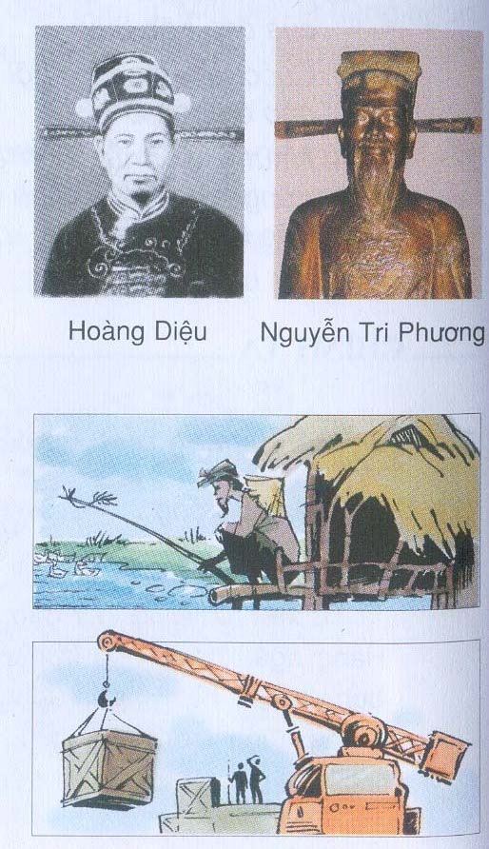
Bài 2: Tìm câu kể: Ai là gì? Và nêu tác dụng của mỗi câu (Dùng để giới thiệu hay nhận định sự vật)
Thø t­, ngµy 14 th¸ng 03 n¨m 2008
a) Nguyễn Tri Phương là người Thừa Thiên. Hoàng Diệu quê ở Quảng Nam. Cả hai ông đều không phải là người Hà Nội. Nhưng các ông đã anh dũng hi sinh bảo vệ thành Hà Nội trong hai cuộc chiến đấu giữ thành năm 1873 và 1882. Ở trung tâm Hà Nội ngày nay có hai dòng đường phố đẹp mang tên hai ông.

Slide 15

b) Ông Năm là dân ngụ cư của làng này. Hồi ông mới ra chòi vịt, ông trầm lặng như một chiếc bóng.
Thø t­, ngµy 14 th¸ng 03 n¨m 2008
c) Tàu nào có hàng cần bốc lên là cần trực vươn tới. Cần trục là cánh tay kì diệu của các chú công nhân.

Slide 16
Câu kể: Ai là gì? | Tác dụng
Nguyễn Tri Phương là người Thừa Thiên. Cả hai ông đều không phải là người Hà Nội. Ông Năm là dân ngụ cư của làng này. Cần trục là cánh tay kì diệu của các chú công nhân.
- Câu giới thiệu.
- Câu nhận định.
- Câu giới thiệu.
- Câu nhận định.

Slide 17
Bµi 3: Xác định chủ ngữ, vị ngữ trong câu Ai là gì? Em vừa tìm được.
Nguyễn Tri Phương là người Thừa Thiên.
Cả hai ông đều không phải là người Hà Nội.
Ông Năm là dân ngụ cư của làng này.
Cần trục là cánh tay kì diệu của các chú công nhân.

Slide 18
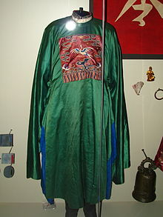
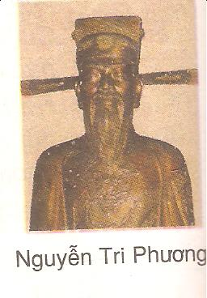
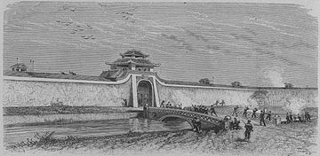
thành Hà Nội năm 1873
Quan phục của
Nguyễn Tri Phương

Slide 19
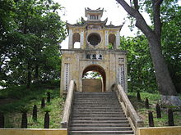
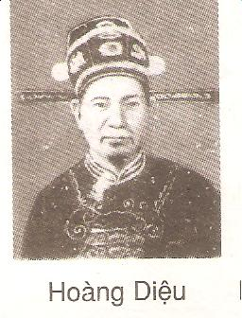
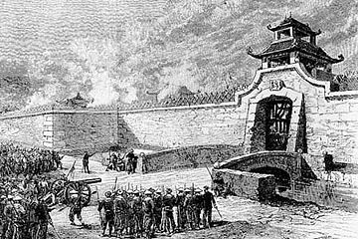
thành Hà Nội năm 1882
Trung Liệt miếu - Gò Đống Đa

Slide 20
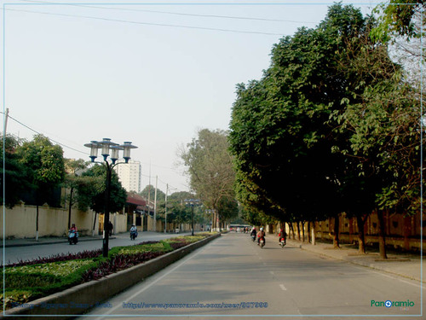
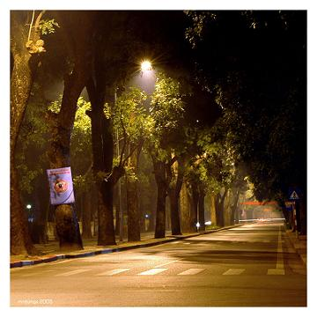
đường Nguyễn Tri Phương- Hà Nội
đường Hoàng Diệu - Hà Nội

Slide 21
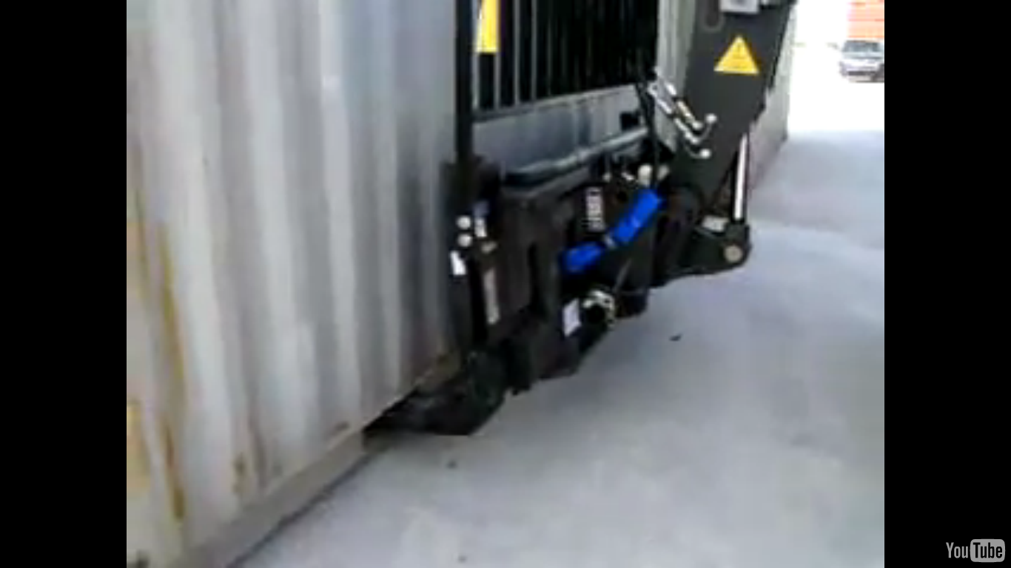
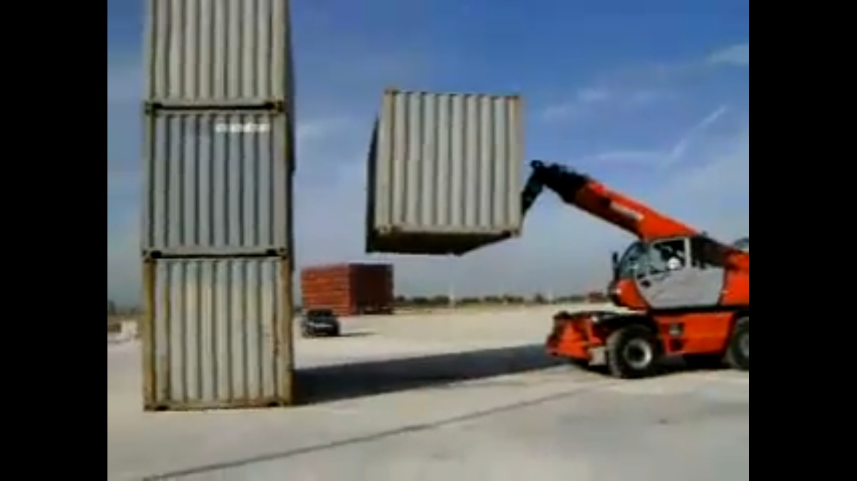
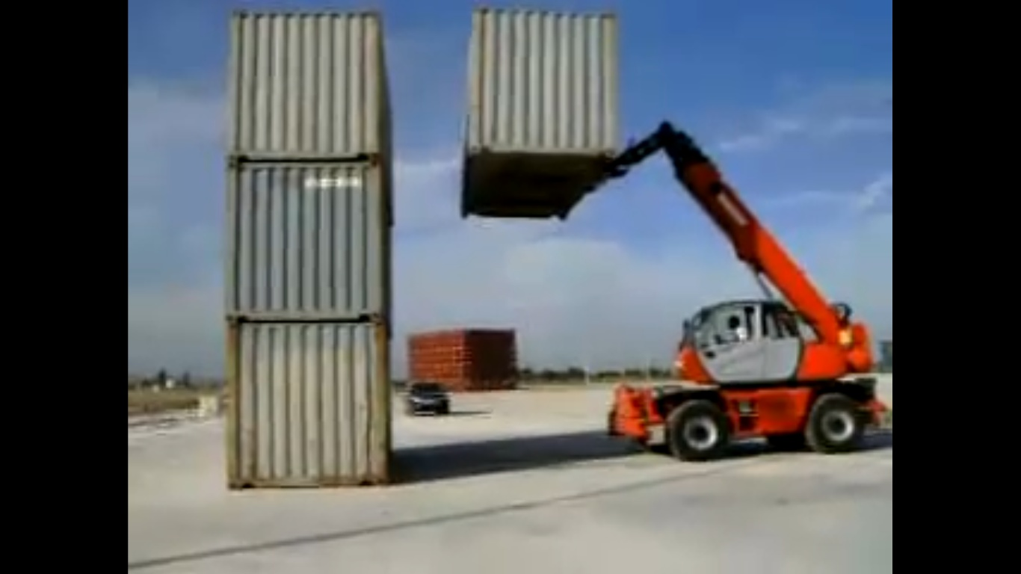
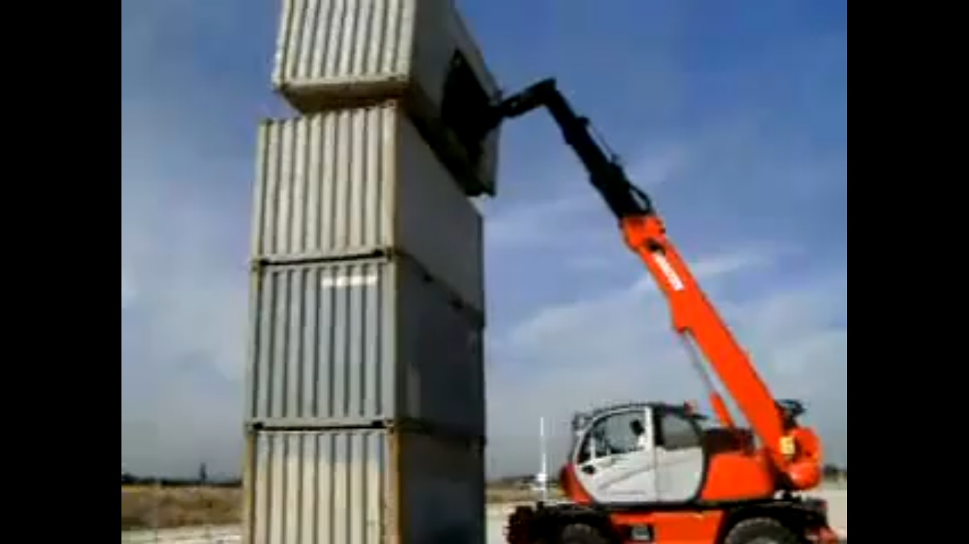

Slide 22
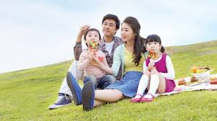
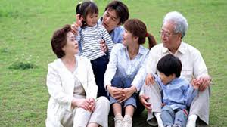
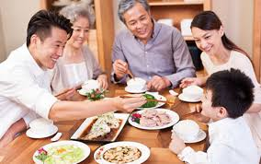


Bài 4. Dùng câu kể Ai là gì? giới thiệu về các bạn trong lớp em (hoặc giới thiệu từng người trong ảnh chụp gia đình em).

Slide 23

DẶN DÒ
Các em về nhà hoàn thành bài. Xem bài tiếp theo

Slide 24

CHÀO TẠM BiỆT
CÁC EM !

